Slide 1
实验六 数字滤波器结构

Slide 2
一、实验目的
<number>/18
掌握IIR滤波器的三种结构
  直接形式、级联形式、并联形式
  及其它们的互相转换。
掌握线性相位FIR滤波器的四种结构
  横截形、级联形、线性相位形、频率抽样形
  及其它们互相转换。

Slide 3
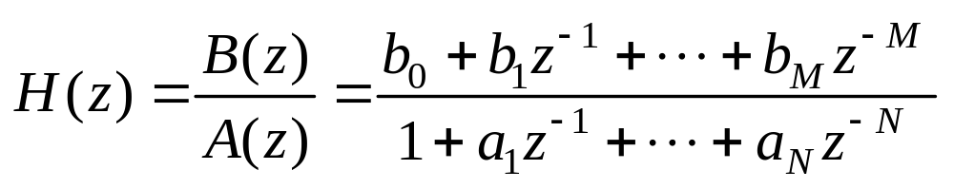
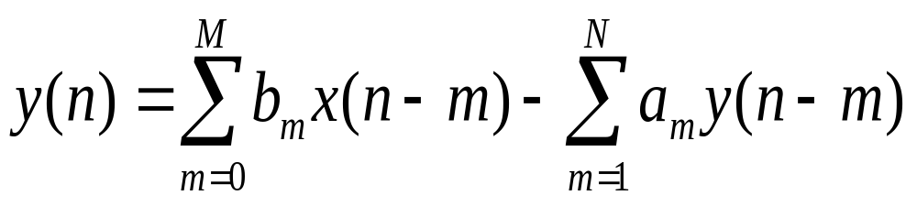
二、实验原理
<number>/18
1、IIR滤波器
IIR滤波器可以写成：
其差分方程可表示为：

Slide 4
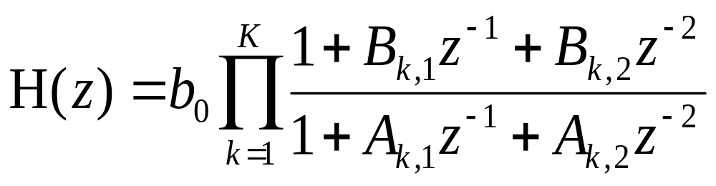
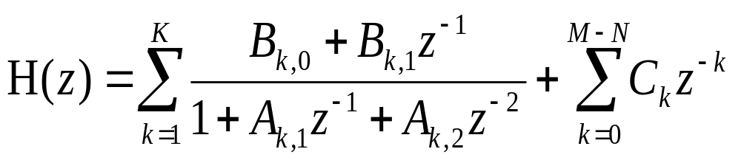
1、IIR滤波器（续）
<number>/18
直接形式：差分方程
级联形式：
并联形式：

Slide 5
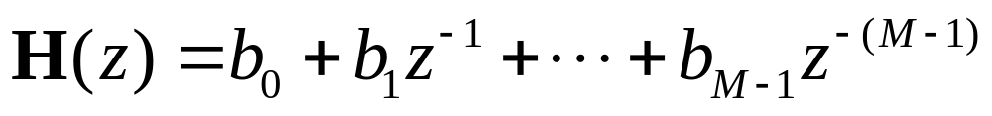
2、FIR滤波器
<number>/18
FIR滤波器可表示为：
其差分方程为：

Slide 6
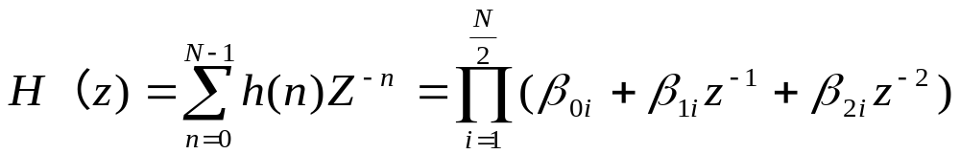
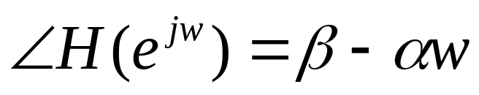
2、FIR滤波器（续）
<number>/18
直接形式：
级联形式：
线性相位形式：
线性相位的条件：h(n)=h(M-1-n) 偶对称
h(n)=-h(M-1-n) 奇对称

Slide 7
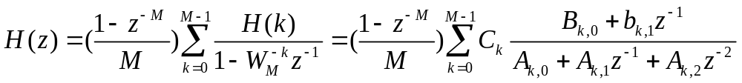
2、FIR滤波器（续）
<number>/18
频率取样形式：
冲激响应h(n)的M点DFT为H(k)则有：
H(z)=Z[h(n)]=Z[IDFT(H(k))]
利用内插公式可得：

Slide 8
三、实验内容
<number>/18
IIR滤波器
  直接型实现
  直接型<-->级联型
  直接型<-->并联型
FIR滤波器
  直接型
  线性相位
  级联型
  频率抽样

Slide 9
IIR－直接型实现
<number>/18
Y＝filter（b，a，X）

Slide 10
IIR－直接型<-->级联型
<number>/18
变直接形式为级联形式：[b0,B,A]=dir2cas(b,a)
滤波器的级联实现：y=casfiltr(b0,B,A,x)
变级联形式为直接形式：[b,a]=cas2dir(b0,B,A)

Slide 11
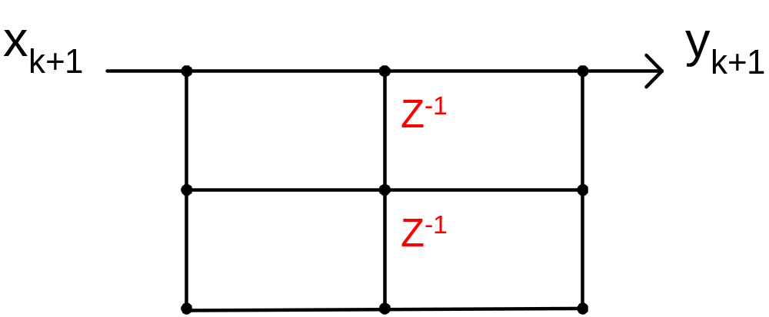
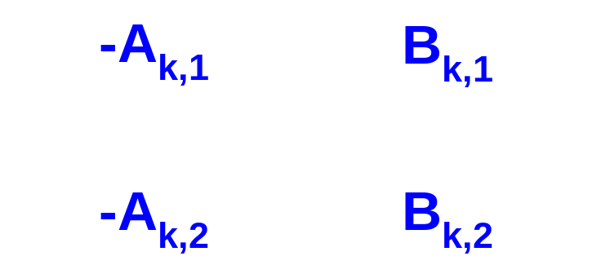
IIR－根据系数画出结构图
<number>/18

Slide 12
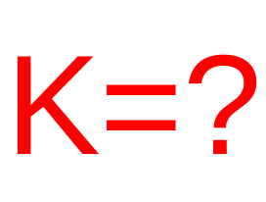
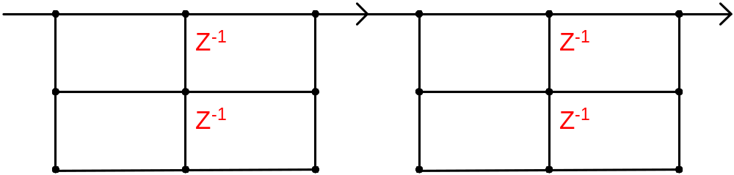
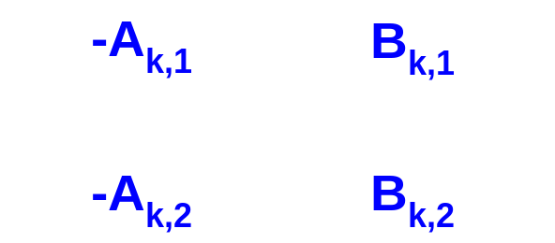
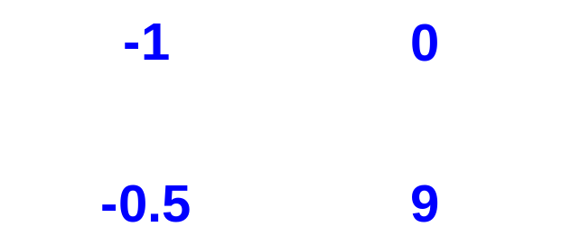





IIR－结构图_例
<number>/18
b0=0.0625
B=1.000 -0.000 9.000
1.000 -3.000 2.000
A=1.000 1.000 0.500
1.000 -0.250 -0.125

Slide 13
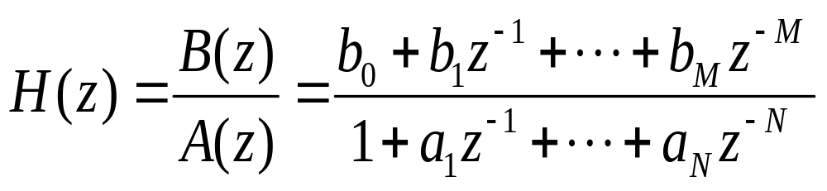
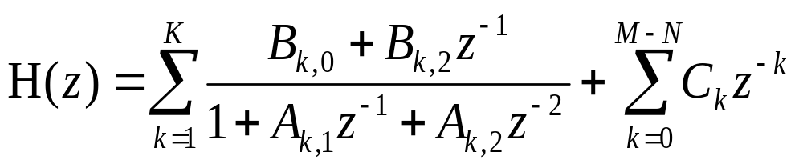
IIR－直接型<-->级联型
<number>/18
变直接形式为并联形式：[C,B,A]=dir2par(b,a)
滤波器的并联实现：y=parfiltr(C,B,A,x)
变并联形式为直接形式：[b,a]=par2dir(C,B,A)

Slide 14
程序中调用的函数
<number>/18
求多项式a（降幂）的根：b=roots(a)
构造指定根b的多项式（降幂）：a=poly(b)
部分分式展开：[r1,p1,k]=residuez(b,a)
[b,a]=residuez(r1,p1,k)
将复数序列按共轭对排列：p1=cplxpair(p)

Slide 15
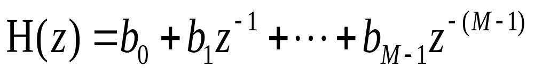
FIR－级联型
<number>/18
[b0,B,A]=dir2cas(b,a)
[b0,B,A]=dir2cas(b,1)

Slide 16
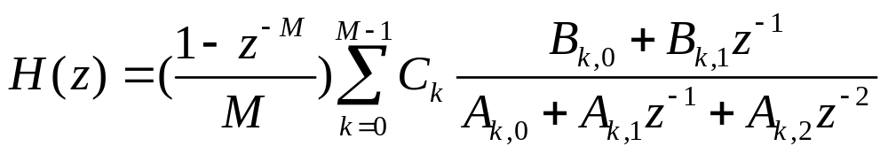
FIR－频率抽样型
<number>/18
变h(n)值形式为频率取样形式：[C,B,A]=dir2fs(h)

Slide 17
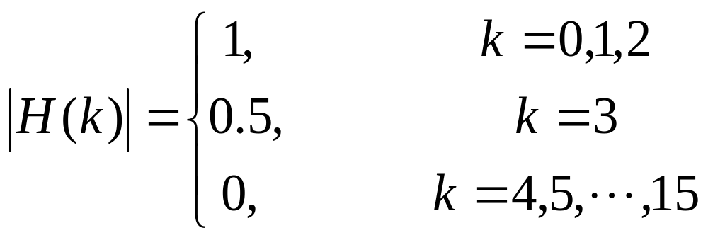
FIR
<number>/18
一个32点的线性相位FIR滤波器的频率样本给出如下，求出它的频率采样型结构，写出系统函数，并画出频率采样型结构图。

Slide 18
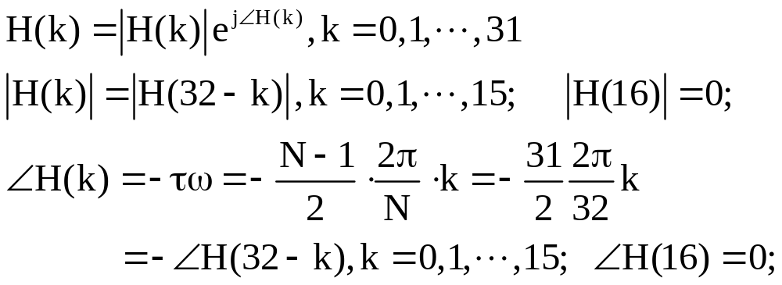
FIR
<number>/18
解题思路:
  已知H(k)，要利用dir2fs函数，先要求出脉冲响应h(n)
由对称性和线性相位条件
最后将H(k)进行ifft得到h(n)

